Slide 1

Python Study3

Slide 2
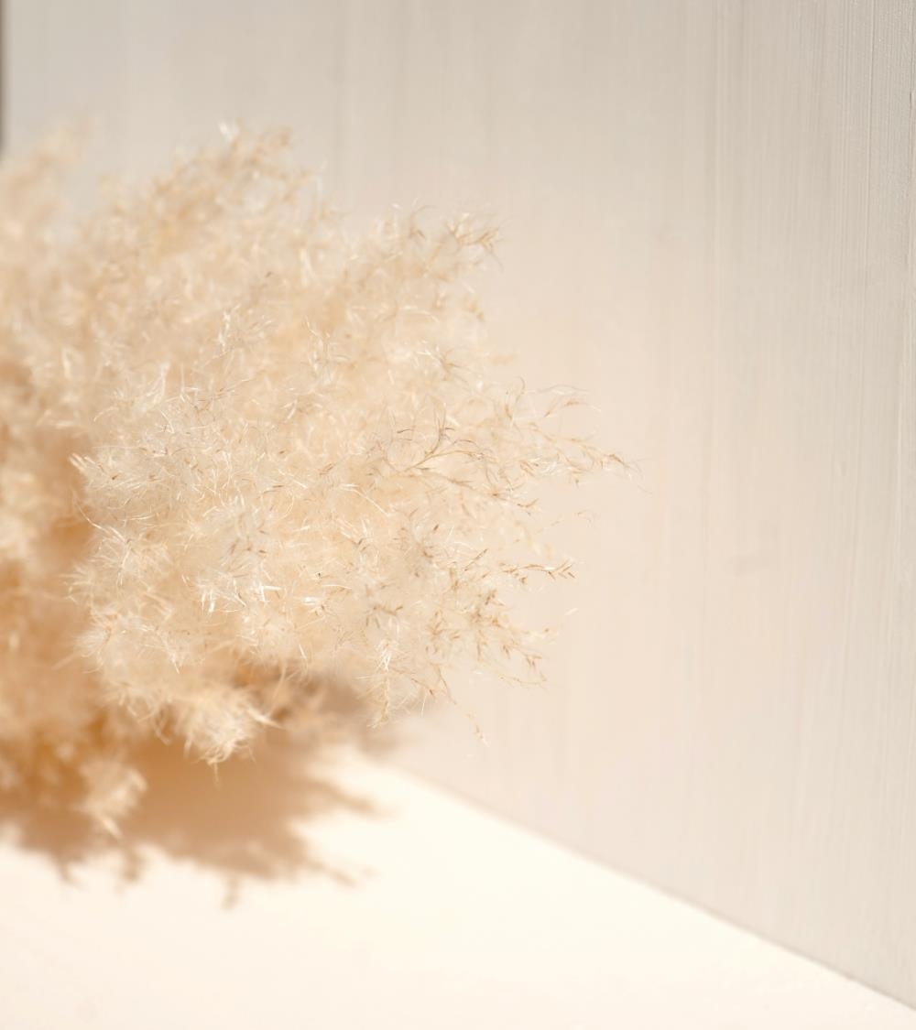
목차 Table of Contents
1
약수의 개수와 덧셈
2
직사각형 별찍기
3
평균 구하기
4
가운데 글자 가져오기
5
문자열 내림차순으로 배치하기
6
핸드폰 번호 가리기

Slide 3

Part 1
약수의 개수와 덧셈

Slide 4
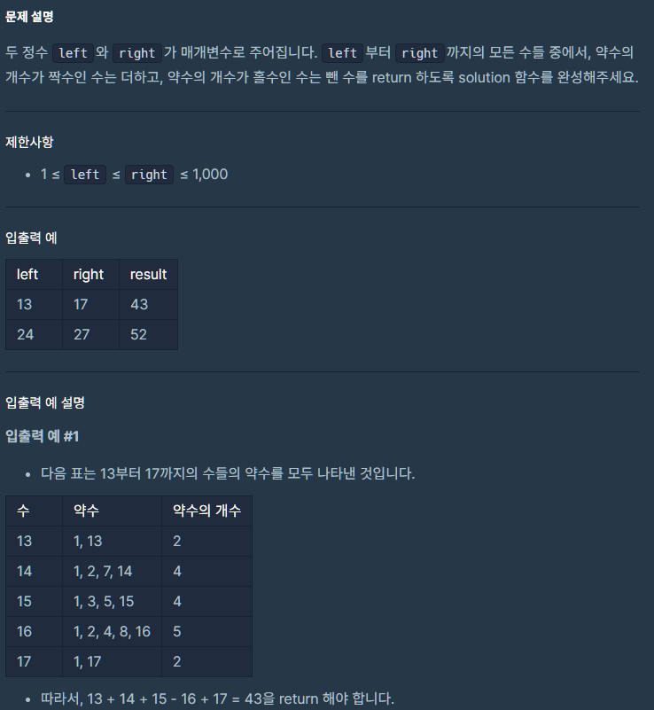
1
약수의 개수와 덧셈
Number and addition of factors
나의 풀이 1
def solution(left, right):
answer = 0
for i in range(left, right+1):
count = 0
for j in range(i):
if (j == 0 or i % j == 0):
count += 1
if (count % 2 != 0):
answer -= i # 약수의 개수가 짝수가 아닐 때
else:
answer += i # 약수의 개수가 짝수 일 때
return answer

Slide 5
1
약수의 개수와 덧셈
Number and addition of factors
다른 사람의 풀이
def solution(left, right):
answer = 0
for i in range(left,right+1):
if int(i**0.5)==i**0.5:
answer -= i
else:
answer += i
return answer
제곱수는 약수의 개수가 홀수인 것을 활용한 풀이이다.

Slide 6
Part 2
직사각형 별찍기

Slide 7
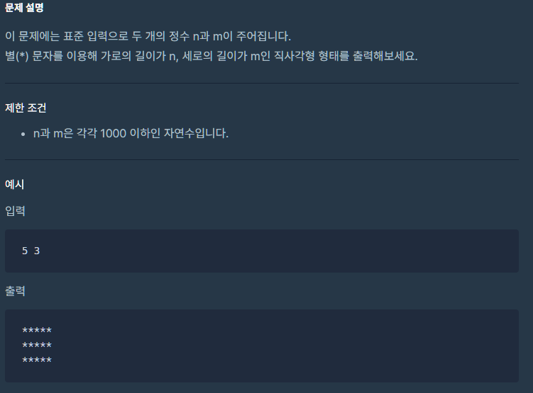
2
직사각형 별찍기
rectangular star
나의 풀이
a, b = map(int, input().strip().split(' '))
for i in range(b):
for j in range(a):
print('*', end=‘’)
print('')
첫번째 for 문은 행을 구현하고,
두번째 for 문은 열을 구현하는 풀이이다.

Slide 8
2
직사각형 별찍기
rectangular star
다른 사람의 풀이
a, b = map(int, input().strip().split(' ‘))
answer = ('*'*a +'\n')*b
print(answer)
Answer에 ‘*’을 a 번만큼 곱해서 출력하고,
\n 줄 바꿈 연산자를 사용하여 행을 바꾼 뒤 b만큼 앞의 내용을 실행한다.

Slide 9
Part 3
평균 구하기

Slide 10
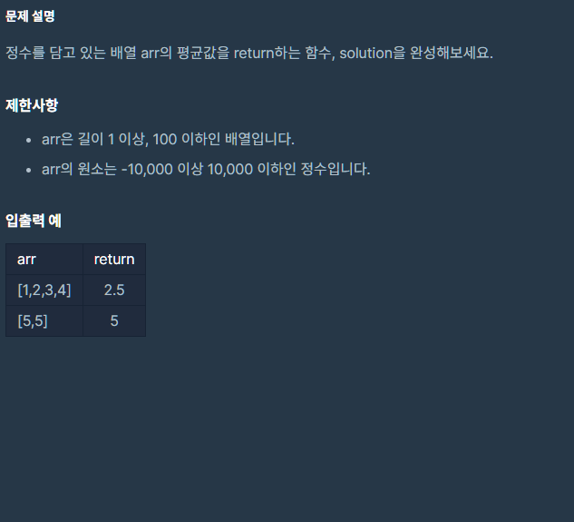
3
평균 구하기
Average
나의 풀이 1
def solution(arr):
answer = sum(arr,0) / len(arr)
return answer
List arr안의 내용을 다 더한 후 arr의 길이 만큼 나눠서 평균을 구한다.
# sum 함수 사용

Slide 11
3
평균 구하기
Average
나의 풀이 2
def solution(arr):
a = 0
for i in range(len(arr)):
a += arr[i]
return a / len(arr)
함수를 사용하지 않고 풀어야 할 경우 list arr의 값을 하나하나 더해서
arr의 길이만큼 나눠 준다

Slide 12
3
평균 구하기
Average
나의 풀이 3
import numpy as np
def solution(arr):
return np.mean(arr)
Numpy라는 라이브러리를 np라는 변수명으로 지정하여 사용했다.
Numpy는 주로 ML, AI에서 다차원 배열을 쉽게 처리하기 위한 라이브러리이며,
List와 매우 흡사한 구조를 이루고 있다.
Mean은 numpy의 산술연산자 중 평균 값을 구해주는 함수이다.

Slide 13
Part 4
가운데 글자 가져오기

Slide 14
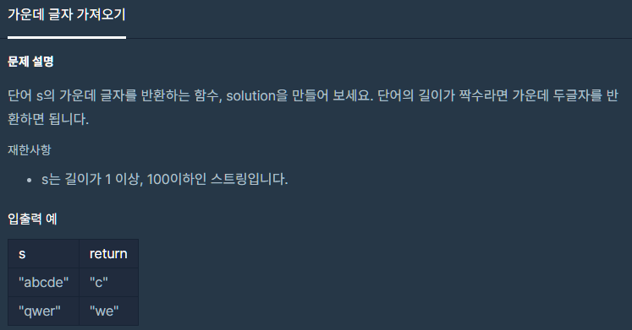
4
가운데 글자 가져오기
Get middle letter
나의 풀이
def solution(s):
answer = ''
if len(s) % 2 == 0:
answer = s[len(s) // 2 - 1 : len(s) // 2 + 1]
else:
answer = s[len(s) // 2]
return answer
문자열의 길이를 2로 나눈 나머지 값이 0 일 때,
문자열 길이 / 2 -1 : 문자열 길이 / 2 + 1를 해서
중간 값에서 2개의 문자를 가져올 수 있다.

Slide 15
4
가운데 글자 가져오기
Get middle letter
다른 사람 풀이
def string_middle(str):
return str[(len(str)-1)//2:len(str)//2+1]
If문을 사용하지 않고 푸는 방법이다.

Slide 16
Part 5
문자열 내림차순으로 배치하기

Slide 17
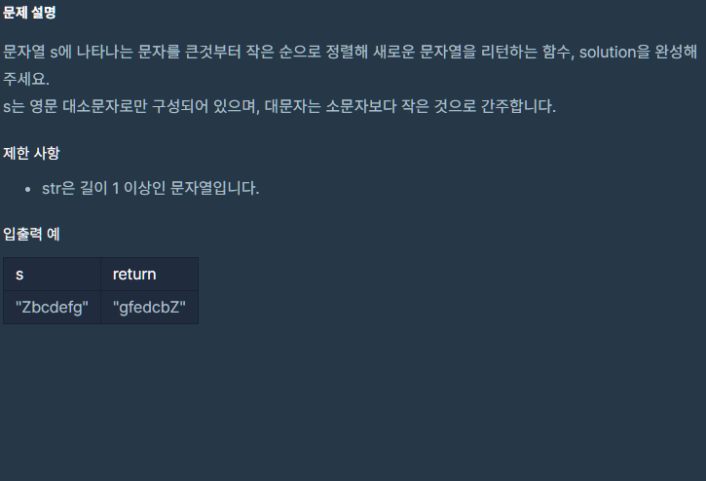
5
문자열 내림차순으로 배치하기
Placing Strings in Descending Order
나의 풀이
def solution(s):
answer = "".join(sorted(s, reverse=True))
return answer
Sorted 함수를 사용해 문자열 s를 reverse = True로
내림차순으로 정렬한다.

Slide 18
Part 6
핸드폰 번호 가리기

Slide 19
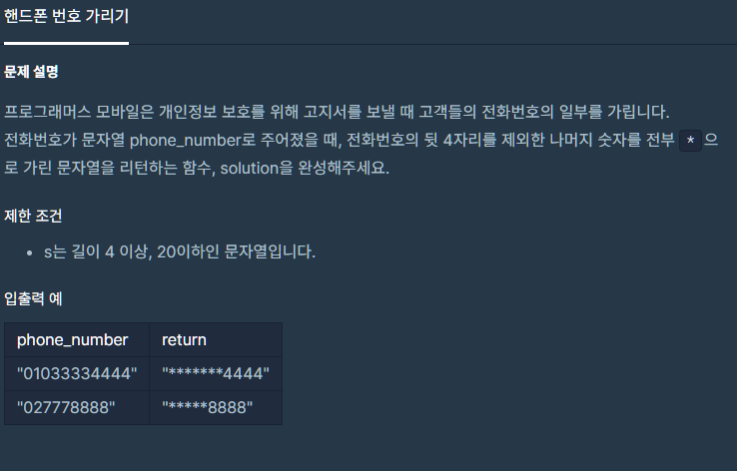
6
핸드폰 번호 가리기
Hide cell phone number
나의 풀이
def solution(phone_number):
answer = "*" * (len(phone_number)-4)
answer += phone_number[-4:]
return answer
문자열 phone_number의 길이보다 -4 만큼 *을 answer에 삽입하고, *표 뒤에 phone_numbe의 -4(뒤에서 4번째부터)
뒷자리 4자리를 붙여준다.

Slide 20
6
핸드폰 번호 가리기
Hide cell phone number
주현이 풀이
def solution(phone_number):
answer = ''
for i in range(len(phone_number)-4):
answer += phone_number[i].replace(phone_number[i], '*')
answer += phone_number[-4:]
return answer

Slide 21

THANK YOU

